Slide 1


مراجعة الاختبار الثالث

Slide 2
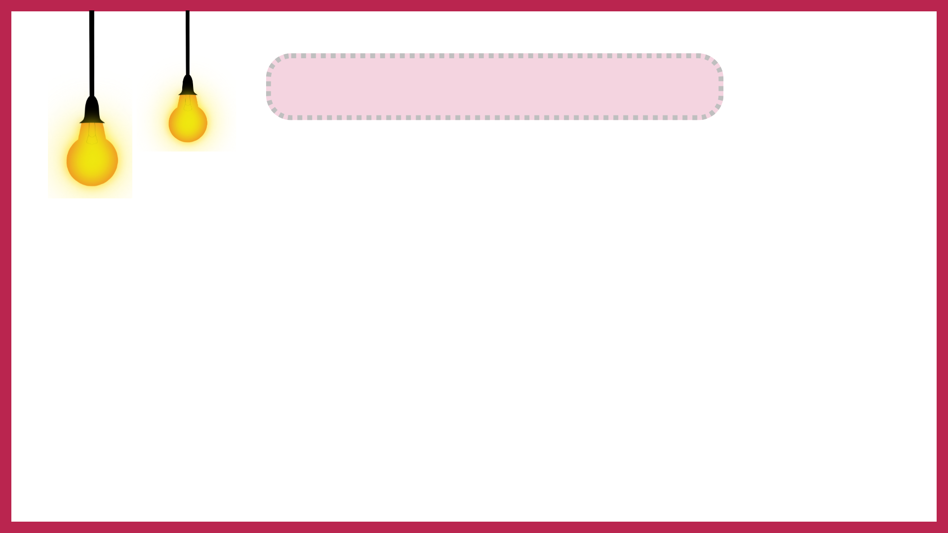




السؤال الأول :أوجدي الناتج للأسئلة التالية :
3
10
5
10
+
أوجدي ناتج جمع الكسور المتشابهة للكسرين الآتين هو :
5
1
12
2
9
12
+
أوجدي ناتج جمع الكسور المتشابهة للكسرين الآتين هو
1
2
3
10
+
أوجدي ناتج جمع الكسور الغير المتشابهة للكسرين الآتين هو
2
12
4
6
+
أوجدي ناتج جمع الكسور الغير المتشابهة للكسرين الآتين هو

Slide 3






السؤال الأول :أوجدي الناتج للأسئلة التالية :
3
11
5
11
-
أوجدي ناتج طرح الكسور المتشابهة للكسرين الآتين هو
2
22
20
22
-
5
3
أوجدي ناتج طرح الكسور المتشابهة للكسرين الآتين هو
1
4
3
8
-
أوجدي ناتج طرح الكسور الغير المتشابهة للكسرين الآتين هو
1
3
7
12
-
أوجدي ناتج طرح الكسور الغير المتشابهة للكسرين الآتين هو

Slide 4





السؤال الثاني :ضعي العلامة المناسبة في الفراغ:
ضعي علامة < أو > أو = في المكان المناسب :
٧
12
2
3
3
10
2
5
3
4
2
٥
7
14
5
14

Slide 5






























السؤال الثالث: اوجدي المضاعف المشترك الأصغر للأعداد التالية :
5 ، 10 :
3 ، 4 :
٢ ، 6 :
مضاعف المشترك الأصغر:
مضاعف المشترك الأصغر:
مضاعف المشترك الأصغر:

Slide 6








































السؤال الخامس : أوجدي ناتج ما يلي في ابسط صورة:
4
26
4
6
2
12
العامل المشترك الأكبر:
العامل المشترك الأكبر:
العامل المشترك الأكبر:

Slide 7

















السؤال السادس : اختاري الوحدة المناسبة لقياس طول كل مما يأتي.
طول النحلة :
طول الخزانة :
طول الطريق من المنامة للرفاع :
طول القلم:

Slide 8













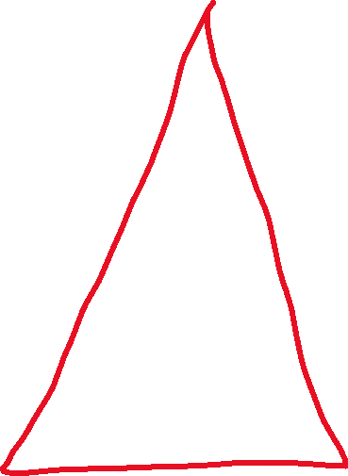


عند التحويل بين الوحدات المترية لقياس الطول
2 كم = ......................... م
900 سم = ......................... م
40 ملم = .........................سم

Slide 9





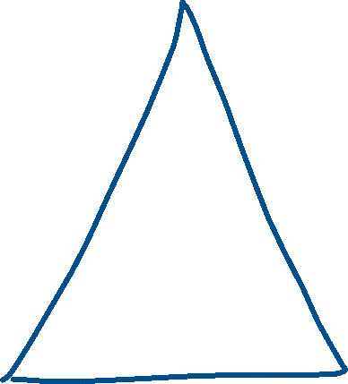







عند التحويل بين الوحدات المترية لقياس الكتلة
5 كجم = ....................... جم
7000 ملجم = ....................... جم

Slide 10




أسئلة الذهني
١ - ضعف العدد 50
٢- نصف العدد 82
٣- ضرب 8 و 3
٤- 40 قسمة ٥

